Slide 1


Об анализе обращений граждан, поступивших в 2021 году
в министерство здравоохранения Пермского края
Алексеева Белла Викторовна,
начальник отдела по работе с обращениями граждан и юридических лиц министерства здравоохранения Пермского края

Slide 2
Динамика обращений граждан по годам

Slide 3
Количество поступивших обращений граждан по территориям Приволжского ФО

Slide 4
Систематизация обращений по уровням направления
граждане
74%
8%
6%
3%
1%
5%
3%
МЗ ПК
МЗ РФ
Президент РФ
Губернатор ПК
ТФОМС СМО
Управление РПН
Территориальный орган РЗН

Slide 5
Структура письменных обращений граждан, поступивших через Интернет-приемную Пермского края и зарегистрированных в МСЭД
Обоснованных – 38%
Обоснованных – 23%

Slide 6
Структура обращений по вопросам организации медицинской помощи (%)

Slide 7
Количество обращений по учреждениям (ТОП-5)
ТОП-5 MAX количество обращений | Показатель ОГ на 1000 населения
ГБУЗ ПК Городская больница № 6 | 42
ГБУЗ ПК Краевая больница им. академика Вагнера Е.А. г. Березники | 36
ГБУЗ ПК Верещагинская центральная районная больница | 35
ГАУЗ ПК Городская клиническая больница № 4 | 32
ГБУЗ ПК Городская клиническая поликлиника № 2 | 32

Slide 8
Платформа обратной связи (ПОС) на Едином портале государственных услуг (ЕГПУ)
Цель - создание единого окна цифровой обратной связи
Предназначение системы:
обеспечение возможности подачи обращений гражданами через единое окно подачи обращений
информирование граждан о статусе рассмотрения обращений
- получение гражданами ответов на обращения в электронной форме, возможность определения удовлетворенности ответом на обращение
- сбор и анализ информации о работе с обращениями, в том числе
анализ деятельности органов власти субъектов Российской Федерации, органов местного самоуправления и организаций в части соблюдения сроков рассмотрения обращений
анализ удовлетворенности граждан рассмотрением обращений
определение проблемных точек – вопросов, часто встречающихся в обращениях граждан

Slide 9
Основная тема обращений, поступивших на ПОС ЕПГУ, структура (%)
Тема | Количество
Отсутствие врачей-специалистов | 8
Вызов скорой помощи | 8
Вызов врача на дом | 11
Лекарственные препараты | 13
Медицинская помощь | 24
Запись на приём к врачу | 36
Обращение на 103, 03 | 38
Обращение на 122 | 40
Нарушение маршрутизации или дефицит бригад скорой помощи | 41
QR-код ПЦР-теста | 462
Лечение от коронавируса | 1097
Запись на вакцинацию | 11481
QR-код и сертификат вакцинированного | 29625
QR-код и сертификат переболевшего | 31192
Запись в лист ожидания на вакцинацию | 72365

Slide 10
Задачи выполняемые МЗ ПК при рассмотрении сообщений на ПОС в ЕГПУ
1.Прием и последующая обработка входящих сообщений
контроль за исполнением с использованием ресурсов Федерального регистра вакцинированных, переболевших, Единой Информационной Системы Здравоохранения Пермского Края,
маршрутизация пациентов,
контроль за организацией медпомощи
2. Обратная связь с заявителем с последующим контролем
3.Ежедневный мониторинг работы телефонов регистратур, с направлением сведений о недоступности в МО

Slide 11
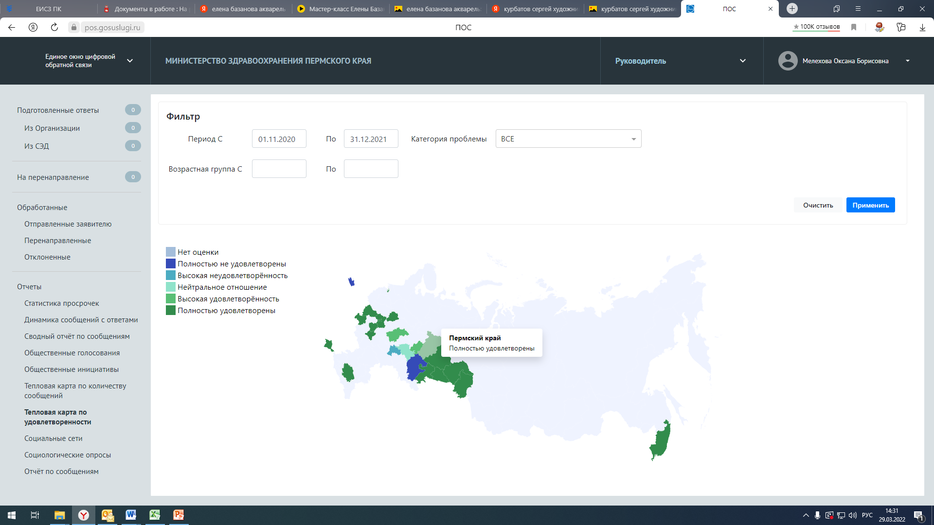
Тепловая карта удовлетворенности (скриншот Единое окно цифровой обратной связи)

Slide 12
Учреждения, с наибольшим количеством обращений граждан (ТОП-10)
ТОП-10 С MAX количеством | Количество | Показатель на 1000 населения
ГБУЗ ПК "Чайковская центральная городская больница" | 15687 | 189
ГБУЗ ПК "Осинская центральная районная больница" | 1793 | 64
ГБУЗ ПК "Городская клиническая поликлиника № 2" | 7622 | 59
ГБУЗ ПК "Клиническая больница Свердловского района" | 1230 | 54
ГБУЗ ПК "Чернушинская районная больница" | 2469 | 49
ГБУЗ ПК "Городская больница № 6" | 3765 | 41
ГБУЗ ПК "Добрянская центральная районная больница" | 1608 | 39
ГБУЗ ПК "Городская клиническая поликлиника № 4" | 4508 | 38
ГБУЗ ПК "Городская клиническая поликлиника № 5" | 5479 | 37
ГБУЗ ПК "Верещагинская центральная районная больница" | 1369 | 36

Slide 13
Доступность справочных телефонов в МУ (результаты проверки)
Работает автоответчик | Номер недоступен | Все время занят | Не представлены контактные телефоны
ГБУЗ ПК "Чайковская стоматологическая поликлиника" | ГБУЗ ПК "Уинская центральная районная больница" | ГБУЗ ПК «Чердынская районная больница» | ГБУЗ ПК "Городская детская клиническая поликлиника № 1"
ГАУЗ ПК "Городская клиническая больница № 4" | ГБУЗ ПК «Красновишерская центральная районная больница» | ГБУЗ ПК "Кунгурская стоматологическая поликлиника" | ГБУЗ ПК "Городская детская поликлиника № 3"
ГБУЗ ПК "Городская детская клиническая поликлиника № 6" | ГБУЗ ПК "Краевая клиническая психиатрическая больница" | ГБУЗ ПК "Верещагинская центральная районная больница" | ГБУЗ ПК "Карагайская центральная районная больница"
ГБУЗ ПК "Городская поликлиника № 7" |  | ГБУЗ ПК "Городская больница г. Соликамск " | ГБУЗ ПК "Клинический фтизиопульмонологический медицинский центр"
ГБУЗ ПК "Добрянская центральная районная больница" |  | ГБУЗ ПК "Городская детская клиническая больница № 3 имени Корюкиной Ирины Петровны" | ГБУЗ ПК "Краснокамская городская больница"
 |  | ГБУЗ ПК "Кунгурская больница" | ГБУЗ ПК "Ординская центральная районная больница"
 |  | ГБУЗ ПК "Нытвенская районная больница"
 |  | ГБУЗ ПК "Оханская центральная районная больница"

Slide 14
Доступность справочных телефонов в МУ (результаты проверки)
Телефон не отвечает | Номер не используется для обращений
 | ГБУЗ ПК "Полазненская районная больница"
ГБУЗ ПК "Чайковская детская городская больница" | ГБУЗ ПК "Северная больница Коми-Пермяцкого округа"
ГБУЗ ПК "Чайковская центральная городская больница" | ГБУЗ ПК "Сивинская центральная районная больница"
ГБУЗ ПК «Городская клиническая больница № 2 им. Ф.Х. Граля» | ГБУЗ ПК "Частинская центральная районная больница"
ГБУЗ ПК "Городская клиническая поликлиника № 5" | ГБУЗ ПК "Чернушинская районная больница"
ГБУЗ ПК " Городская клиническая больница им. Симхи Нафтолиевича Гринберга" | ГБУЗ ПК «Городская больница Лысьвенского городского округа»
ГБУЗ ПК "Березовская центральная районная больница" | ГБУЗ ПК "Ильинская центральная районная больница"
ГБУЗ ПК "Врачебно-физкультурный диспансер" | ГБУЗ ПК "Клиническая больница Свердловского района"
ГБУЗ ПК "Горнозаводская районная больница" | ГБУЗ ПК "Клинический кардиологический диспансер"
ГБУЗ ПК "Детская клиническая больница им. Пичугина П.И." | ГБУЗ ПК "Коми-Пермяцкая окружная стоматологическая поликлиника"
ГБУЗ ПК "Краевая клиническая стоматологическая поликлиника" | ГБУЗ ПК "Краевая больница им. академика Вагнера Е.А." г. Березники
ГБУЗ ПК "Краевой- клинический кожно-венерологический диспансер" | ГБУЗ ПК "Куединская центральная районная больница"
ГБУЗ ПК "Осинская центральная районная больница" | ГБУЗ ПК "Октябрьская центральная районная больница"

Slide 15
Анализ работы учреждений с обращениями граждан.
 | Причины роста обращений граждан:
1. | Недоступность справочных телефонов медицинских организаций
2. | Отсутствие актуальной информации о работе учреждений на информационных стендах в соответствии с Методическими рекомендациями, утвержденными МЗ РФ от 30.07.2019 «Новая модель медицинской организации, оказывающей первичную медико-санитарную помощь»
3. | Не качественный анализ обращений граждан и низкое выявление проблем в медицинских учреждениях

Slide 16
Рассмотрение обращений граждан
Проведенные мероприятия при рассмотрении обращений граждан
Рассмотрено специалистом Министерства здравоохранения, в том числе с участием руководителей | 100%
Проведены внутренние проверки | 52%
Проведены проверки МЗ ПК в рамках ведомственного контроля | 8,7%
Выдано предписаний | 65%
Каждое обращение гражданина, получившее положительное решение — это не просто защита его нарушенного права и законного интереса, но одновременно и элемент политики, позволяющей власти исправлять недостатки, пресекать злоупотребления, а значит, это реальный факт учета мнения конкретного гражданина, его участия в политическом управлении делами государства

Slide 17
СПАСИБО ЗА ВНИМАНИЕ!
2022

